Slide 1
Section I: Biostatistics
Lesson 4.1 Multiple Linear Regression Models
Miriam Mota-Foix Santi Perez-Hoyos & Alex Sanchez
Miriam.mota@vhir.org santi.perezhoyos@vhir, alex.sanchez@vhir.org

Slide 2
TABLE OF CONTENTS
Multiple Linear Regression
Multiple linear regression model
Model assumptions
Inference
Model building
Notes:
la regresion consiste en la creacion de una frmula matematica que relacione variables.
Si digo: “Si el domingo llueve me quedaré en casa, si no llueve iré a Girona”, estoy construyendo una función.
La x tiene dos valores: llueve y no llueve. La y tiene también dos valores posibles: me quedo en casa y voy a Girona. Y con la frase construyo una relación, construyo la función.
En nuestro día a día continuamente estamos estableciendo relaciones de tipo funcional, que cumplen la condición de ser función.
En ciencia son muy importantes las funciones. Porque la ciencia intenta continuamente establecer relaciones entre las cosas.
2

Slide 3
Explanatory variables
Statistical Model
Linear Regression
Outcome variable Y

Slide 4
Multiple linear regression model
In many situations it makes sense to have more than one explanatory variables
Example: Hypertension can be explained by weight but also by cholesterol level in blood, age, gender … can be explained by age, weight, TAG, gender,…
In these cases is may be preferable to design a regression model includeing several (all?) variables.
These models
have many applications, but …
may be harder to build and validate than simple linear regression
Notes:
Hasta el momento hemos relacionado una variable respuesta con una sola variable dependiente o explicativa.
El modelo de regresión lineal múltiple es idéntico al modelo de regresión lineal simple, con la única diferencia de que aparecen más variables explicativas:
Por lo general no tenemos una sola variable que explique nuestra variable respuesta. Si nosotros queremos estimar el valor de colesterol en una persona no nos valdra solo con el peso por ejemplo, necesitaremos otras informaciones como puede ser la edad, el sexo etc. Por lo que si incluimos estas variables en nuestro modelo, nuestra predicción se acercara más a la realidad ya que estamos aportando nueva información. Más adelante veremos problemas de añadir demasiada informacion.
Además hasta ahora hemos visto que si tenemos una variable confusora la unica manera de ver el efecto en cada grupo es realizar el análisis por separado. Los modelos de regresión nos ayudaran a estudiar el efecto de estas variables en nuestra variable de interes
4

Slide 5

Multiple linear regression model
One response variable and two or more explanatory variables.
Residues (errors)
Response variable
Explanatory variable k
Intercept
Explanatory variable 1
Notes:
Las betas pueden ser cualquier número real.
A la “b1” se le denomina “Ordenada en el origen”. Y representa el valor de la “y” cuando la “x” vale cero.
La recta de los mínimos cuadrados es la recta que mejor se adapta a los valores de dos variables que dibujan sobre el plano una nube de puntos para los cuales una recta es un buen modelo.
Los residuos calculados punto por punto respecto a la recta de mínimos cuadrados permiten estimar la DE de la distribución N(0, DE) de la “ɛ” del modelo de Regresión.
5

Slide 6
Multiple linear model
Some applications of the multiple linear regression model
Building predictive models
Cholesterol= f(age, weight, BMI, sex,… )
Identifications of explanatory variables:
Is gender an explanatory variable for cholesterol levels in blood?
Discovery of interactions among the variables:
Do sport habits and endorphins act synergically to reduce cholesterol
Identification of confounding variables
Are smoking habits relevant for cholesterol levels?
Notes:
Algunas de las aplicaciones que veremos en los modelos lineales multiples seran:
Detectar variables explicativas
Encontrar posibles interaciones o variables confusoras.
Hay que diferenciar una interacción de una confusion. Estaremos hablando de interacción cuando dos variables por separado no nos esten ayudando a explicar la variable respuesta pero en cambio en conjunto si que nos den información. Ejemplo ¿?
Y estaremos hablando de variables confusoras cuando se comporten diferente en frente la variable respuesta en sus diferentes categorias.
6

Slide 7
MLR Example: The prostate dataset
Data for this example come from a study by Stamey et al. (1989) that examined the correlation between the level of prostate specific antigen (PSA) and clinical measures, in 97 men who were about to receive a radical prostatectomy.
Goal: to predict the log of PSA (lpsa) from a number of measurements including
log cancer volume (lcavol),
log prostate weight (lweight),
Age (age),
log of benign prostatic hyperplasia amount (lbph),
seminal vesicle invasion (svi),
log of capsular penetration (lcp),
Gleason score (gleason),
and percent of Gleason scores 4 or 5 (pgg45). ”

Slide 8
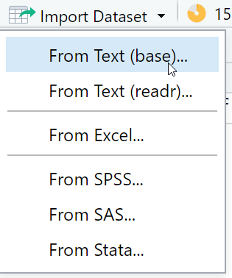
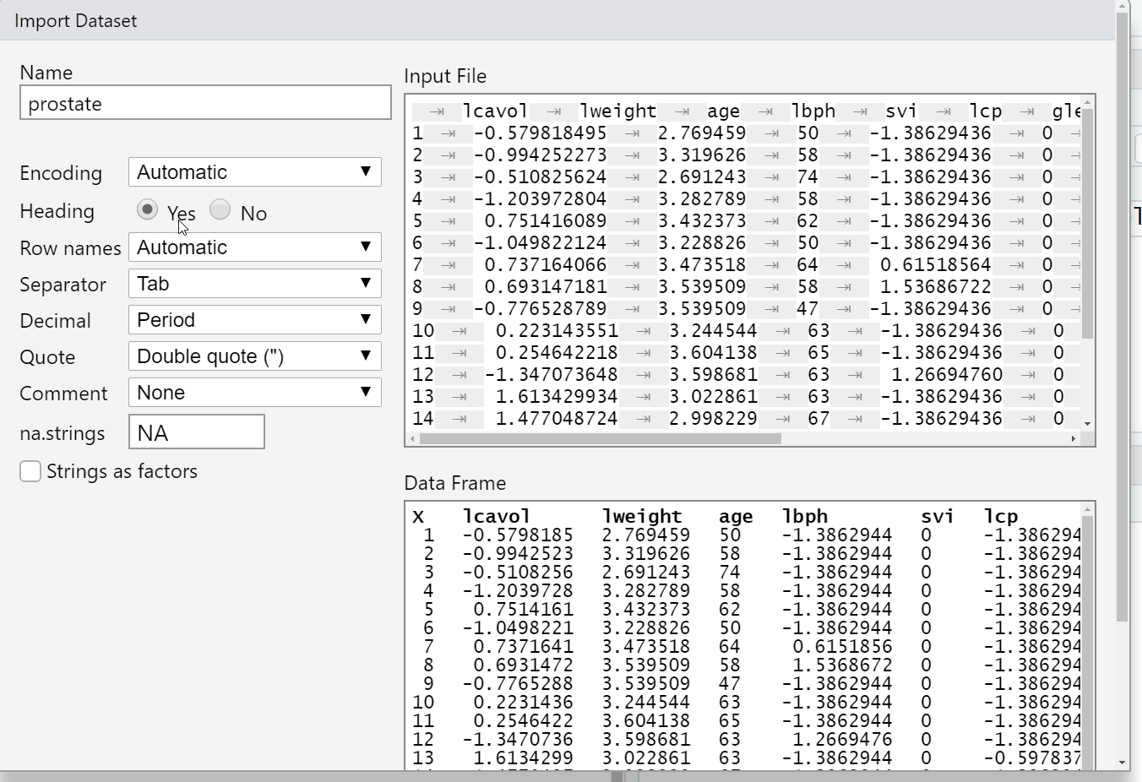
MLR Example: The prostate dataset
Notes:
En la práctica deberemos de elegir cuidadosamente qué variables vamos a considerar como explicativas.
Algunos criterios que deben de cumplir serán los siguientes:
Tener sentido numérico.
No deberá de haber variables repetidas o redundantes
Las variables introducidas en el modelo deberán de tener una cierta justificación teórica.
La relación entre variables explicativas en el modelo y casos debe de ser como mínimo de 1 a 10.
La relación de las variables explicativas con la variable dependiente debe de ser lineal, es decir, proporcional.
8

Slide 9
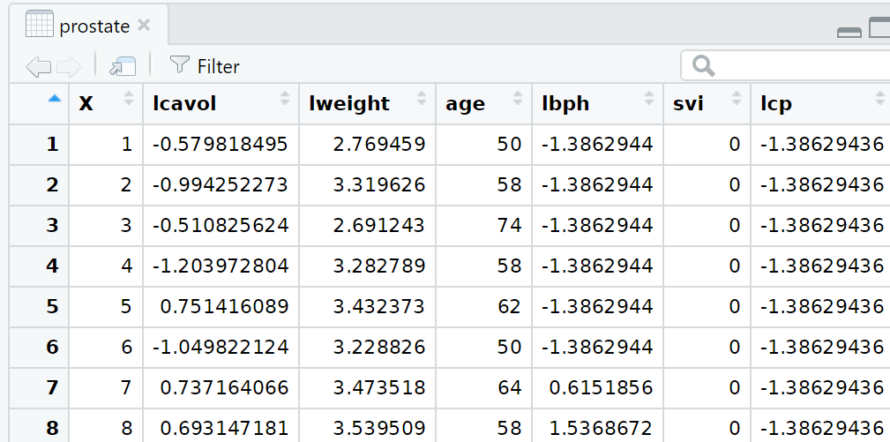
MLR Example: The prostate dataset

Slide 10
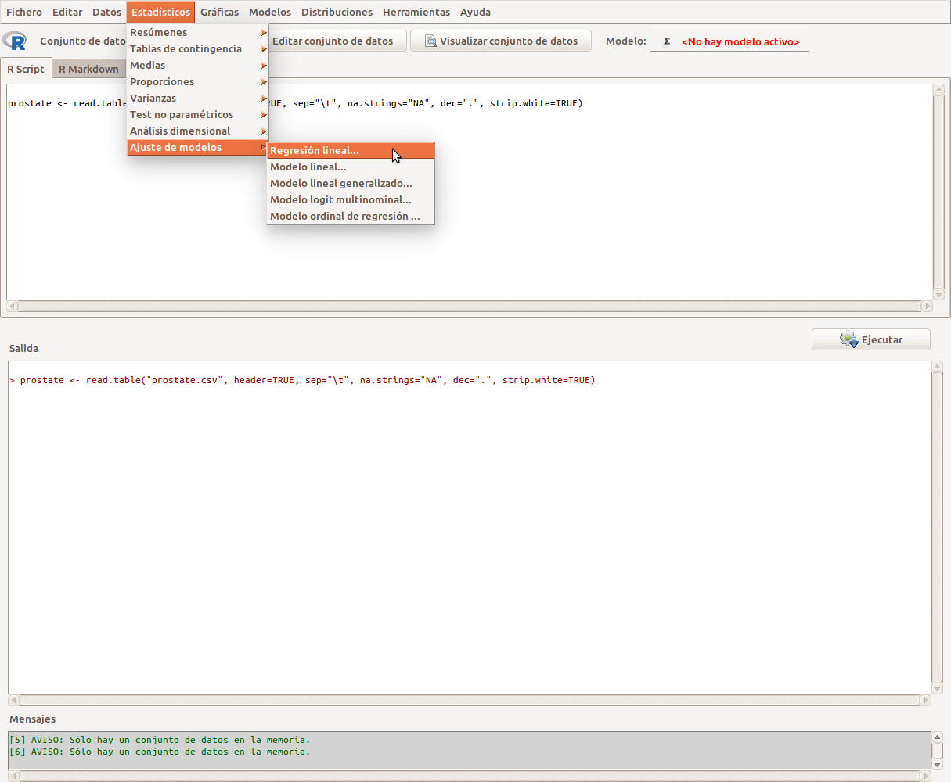
MLR Example: The prostate dataset
The model:
lpsa = β₀ + lcavol β₁ + lweight β₂ + age β₃ + lbph β₄ + lcp β₅ + gleason β₆ + pgg45 β₇
In R
fit1 <- lm(lpsa ~ age + gleason + lbph + lcavol + lcp + lweight + pgg45, data = prostate)
Notes:
En la práctica deberemos de elegir cuidadosamente qué variables vamos a considerar como explicativas.
Algunos criterios que deben de cumplir serán los siguientes:
Tener sentido numérico.
No deberá de haber variables repetidas o redundantes
Las variables introducidas en el modelo deberán de tener una cierta justificación teórica.
La relación entre variables explicativas en el modelo y casos debe de ser como mínimo de 1 a 10.
La relación de las variables explicativas con la variable dependiente debe de ser lineal, es decir, proporcional.
10

Slide 11
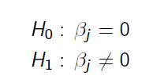
MLR Example: The prostate dataset
Call:
lm(formula = lpsa ~ age + gleason + lbph + lcavol + lcp + lweight +
pgg45, data = prostate)
Residuals:
Min 1Q Median 3Q Max
-1.45732 -0.40002 -0.03143 0.41678 1.80254
Coefficients:
Estimate Std. Error t value Pr(>|t|)
(Intercept) 0.422836 1.383227 0.306 0.76056
age -0.019872 0.011620 -1.710 0.09073 .
gleason -0.010314 0.161779 -0.064 0.94931
lbph 0.069226 0.060072 1.152 0.25225
lcavol 0.605602 0.091130 6.645 2.34e-09 ***
lLcp 0.012516 0.085668 0.146 0.88417
lweight 0.667132 0.210248 3.173 0.00207 **
pgg45 0.006198 0.004543 1.364 0.17599
---
Signif. codes: 0 '***' 0.001 '**' 0.01 '*' 0.05 '.' 0.1 ' ' 1
Residual standard error: 0.7339 on 89 degrees of freedom
Multiple R-squared: 0.6252, Adjusted R-squared: 0.5958
F-statistic: 21.21 on 7 and 89 DF, p-value: < 2.2e-16
Similar output as simple linear regression, but with more explanatory variables
Notes:
El contraste de hipótesis, en estos dos casos:
H₀: b1=0
H₁: b1!=0
En la hipótesis nula, como siempre en Estadística, tenemos lo que podemos decir antes de hacer cualquier cosa (lo que podemos presuponer): que no hay relación.
Únicamente si es incoherente mantener esas presunciones (no relación entre variables e igualdad entre grupos comparados), a la luz de la muestra (que son nuestras pruebas y nuestros testigos), diremos que hay relación.
Y cuando lo hagamos, cuando digamos que hay relación o que hay diferencia, lo habremos hecho tras darle mucho margen de confianza a la presunción de no relación o a la de igualdad.
39. Por esto entonces diremos que aquella relación es significativa, que es fiable, que existen pocas posibilidades de que, a nivel poblacional, no sea así.
Para acabar, existe un importante y muy usado criterio de calidad de una Regresión lineal simple: el Coeficiente de determinación , la denominada R². Se trata de un valor que va del 0 al 1, cuanto mayor mejor, más relación hay entre la variable dependiente y la independiente, más determina la independiente a la dependiente. Muchas veces el valor de R² se da en porcentaje, para expresar el porcentaje de determinación que existe en esa Regresión, el porcentaje de determinación que la variable independiente ejerce sobre la dependiente.
Con la Estadística sucede un poco lo mismo. Analiza unos datos y acaba dando un veredicto: “significativo” o “no significativo”.
11

Slide 12
TABLE OF CONTENTS
Multiple Linear Regression
Multiple linear model
Model assumptions
Inference
Model building
Notes:
12

Slide 13
Model assumptions
More variables requires more assumptions!
The same assumptions as in simple linear regression
Linearity (*)
Homocedasticity (of the residues)
Independence (of the residues)
Normally distributed (residues)
Plus some assumptions more:
The relationship between each explanatory variable and the response variable must be linear (*)
Explanatory variables shouldn’t be correlated among them.
The model shouldn’t contain any not explanatory variable.
Notes:
Además de tener que cumplir las mismas suposiciones que en el modelo de regresion linear simple, en el caso del multiple debera cumplir otras condiciones :
Cada relación variable explicativa con variable respuesta debe ser lineal
Las variables explicativas no deben estar correlacionados entre ellos
El modelo no debe contener ninguna variable no explicativa
13

Slide 14
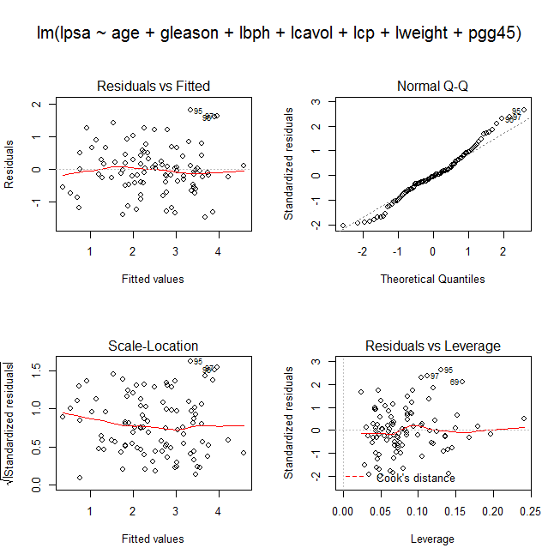
Model assumptions
Basic assumptions checked similarly
Notes:
14

Slide 15
Model assumptions
And…What if we found any assumption not achieved?
Perhaps with some transformations of the data, will achieve the assumptions
Perhaps it will be necessary to eliminate some variables of the model if they are correlated among them
It the model contains some not explanatory variables it is necessary to delete them.
Notes:
Errores que son fáciles pasar por alto al realizar un modelo de regresión lineal múltiple sonlos siguientes:
•No controlar el factor tamaño.
•Si hay un factor de ponderación, no tenerlo en cuenta.
•Al calcular los grados de libertad en los contrastes de hipótesis.
•No incluir una variable relevante en el modelo.
•Incluir una variable irrelevante.
•Especificar una relaciónlineal que no lo es.
Y ... si alguna suposicion no se cumple? Tal vez con algunas transformaciones de los datos, será lograr los supuestos Tal vez sea necesario eliminar algunas variables del modelo si están correlacionadas entre ellas Es el modelo contiene algunas variables explicativas no es necesario eliminarlos .
15

Slide 16
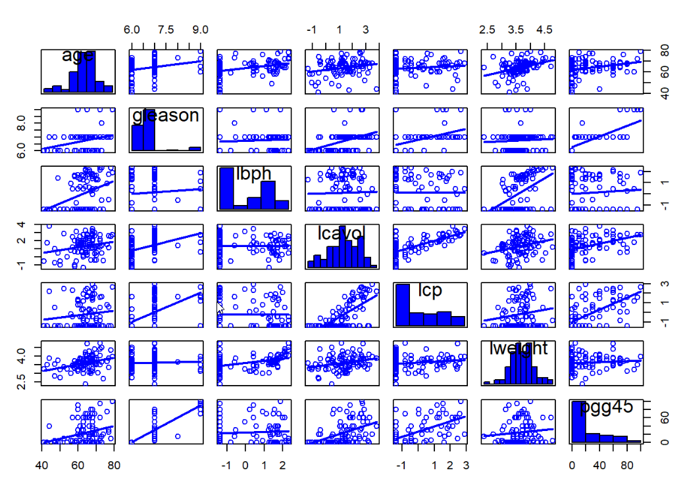
Model assumptions
library(car)
scatterplotMatrix(~age + gleason + lbph + lcavol + lcp + lweight + pgg45, regLine=TRUE, smooth=FALSE, diagonal=list(method="histogram"), data=prostate)
lcp and lcavol look collinear

Slide 17
Model assumptions
In R with previous model...
Another commonly used method to test for collinearity involves using VIF’s (Variance Inflation Factor).
A VIF measures how much the variance of an estimated coefficient is increased because of collinearity.
As a general rule, if the VIF is larger than 5 then multicollinearity is assumed to be high.
vif(fit1)
age gleason lbph lcavol lcp lweight pgg45
1.334034 2.432524 1.353759 2.056129 2.557297 1.445978 2.926695

Slide 18
TABLE OF CONTENTS
Multiple Linear Regression
Multiple linear model
Model assumptions
Inference
Model building
Notes:
18

Slide 19
Inference
If assumptions are fulfilled, we can do inference about the model
We could estimate the coefficients with confidence intervals
The hypothesis tested would be (for each parameter):
Perform some statistical test about the model and about the parameters
Perform predictions of the response variable
The process is similar to the simple linear regression
But here, the problem is to have a good model
Variable doesn’t influence the response
Notes:
Una vez hayamos comprobado que se cumplen las asumciones necesarias para considerar nuestro modelo un buen modelo..
Podríamos estimar los coeficientes con intervalos de confianza La hipótesis probado sería ( para cada parámetro ) : Realice alguna prueba estadística sobre el modelo y sobre los parámetros Realizar predicciones de la variable de respuesta El proceso es similar a la regresión lineal simple El problema es tener un buen modelo
19

Slide 20
Inference
Call:
lm(formula = lpsa ~ age + gleason + lbph + lcavol + lcp + lweight +
pgg45, data = prostate)
Residuals:
Min 1Q Median 3Q Max
-1.45732 -0.40002 -0.03143 0.41678 1.80254
Coefficients:
Estimate Std. Error t value Pr(>|t|)
(Intercept) 0.422836 1.383227 0.306 0.76056
age -0.019872 0.011620 -1.710 0.09073 .
gleason -0.010314 0.161779 -0.064 0.94931
lbph 0.069226 0.060072 1.152 0.25225
lcavol 0.605602 0.091130 6.645 2.34e-09 ***
lLcp 0.012516 0.085668 0.146 0.88417
lweight 0.667132 0.210248 3.173 0.00207 **
pgg45 0.006198 0.004543 1.364 0.17599
---
Signif. codes: 0 '***' 0.001 '**' 0.01 '*' 0.05 '.' 0.1 ' ' 1
Residual standard error: 0.7339 on 89 degrees of freedom
Multiple R-squared: 0.6252, Adjusted R-squared: 0.5958
F-statistic: 21.21 on 7 and 89 DF, p-value: < 2.2e-16
Only lcavol and lweight are significant
The model explains 59,58% of lpsa
(but you must use
this one to compare
with other models!)
Globally the model is significant
Notes:
El contraste de hipótesis, en estos dos casos:
H₀: b1=0
H₁: b1!=0
En la hipótesis nula, como siempre en Estadística, tenemos lo que podemos decir antes de hacer cualquier cosa (lo que podemos presuponer): que no hay relación.
Únicamente si es incoherente mantener esas presunciones (no relación entre variables e igualdad entre grupos comparados), a la luz de la muestra (que son nuestras pruebas y nuestros testigos), diremos que hay relación.
Y cuando lo hagamos, cuando digamos que hay relación o que hay diferencia, lo habremos hecho tras darle mucho margen de confianza a la presunción de no relación o a la de igualdad.
39. Por esto entonces diremos que aquella relación es significativa, que es fiable, que existen pocas posibilidades de que, a nivel poblacional, no sea así.
Para acabar, existe un importante y muy usado criterio de calidad de una Regresión lineal simple: el Coeficiente de determinación , la denominada R². Se trata de un valor que va del 0 al 1, cuanto mayor mejor, más relación hay entre la variable dependiente y la independiente, más determina la independiente a la dependiente. Muchas veces el valor de R² se da en porcentaje, para expresar el porcentaje de determinación que existe en esa Regresión, el porcentaje de determinación que la variable independiente ejerce sobre la dependiente.
Con la Estadística sucede un poco lo mismo. Analiza unos datos y acaba dando un veredicto: “significativo” o “no significativo”.
20

Slide 21
Inference
Results interpretation
The estimated model is:
lpsa = 0.42 + 0.61lcavol + 0.68lweight – 0.02age + 0.069lbph + 0.013lcp - 0.01gleason+ 0.006pgg45
Confidence interval of lcavol and lweight does not contain zero, therefore we could maintain them in the model, but the others…
lpsa will increase in 0.61 and 0.68 for every unit of
lcavol and lweight increased respectively

Slide 22
Inference
Depending on the model’s goal/type we may proceed differently
Global Contrast | Individual contrast | Conclusion
Explanatory model | All predictor variables are Explanatory | Maintain all
Explanatory model | Some predictor variables are Explanatory | Only explanatives
Explanatory model | None predictor variables are Explanatory | Collinearity
No Explanatory model | All predictor variables are Explanatory | Collinearity
No Explanatory model | Some predictor variables are Explanatory | Collinearity
No Explanatory model | No predictor variables are Explanatory | Model not valid

Slide 23
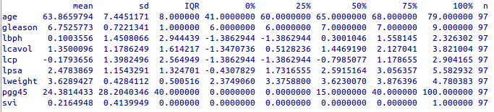
Inference
How to make prediction?
Perfom prediction (taking into account the range of each variable)
for instance: age=50, gleason=7, lbph=1.5, lcavol=1, lcp=0, lweight=3, pgg45=20
ndata<- data.frame( age=50,
gleason=7,
lbph=1.5,
lcavol=1,
lcp=0,
lweight=3,
pgg45=20) predict(fit1, newdata=ndata, interval="confidence", level=.95, se.fit=FALSE)
fit lwr upr 1 2.191812 1.695584 2.688039

Slide 24
TABLE OF CONTENTS
Multiple Linear Regression
Multiple linear model
Model assumptions
Inference
Model building
Notes:
24

Slide 25
Model building
Not all the explanatory variables are correlated with the
response variable!
We have started building a model with all the variables,
but some of them are not significant
lpsa = 0.42 + 0.61lcavol + 0.68lweight – 0.02age + 0.069lbph + 0.013lcp
- 0.01gleason + 0.006pgg45
Coefficients:
Estimate Std. Error t value Pr(>|t|)
(Intercept) 0.422836 1.383227 0.306 0.76056
age -0.019872 0.011620 -1.710 0.09073 .
gleason -0.010314 0.161779 -0.064 0.94931
lbph 0.069226 0.060072 1.152 0.25225
lcavol 0.605602 0.091130 6.645 2.34e-09 ***
lLcp 0.012516 0.085668 0.146 0.88417
lweight 0.667132 0.210248 3.173 0.00207 **
pgg45 0.006198 0.004543 1.364 0.17599
It looks as if only lcavol and lweight have to remain in the model

Slide 26

Model building
Therefore…how many variables to include in the good model?
Before variable selection, it is important to think about:
Is it possible to identify the correct/perfect model?
“All models are wrong, but some are useful” George E.P. Box (1919-2013)
Which is the best possible model with the variables that we have?
We want to find a combination of variables that:
Explains (almost) all the variability of response variable
(max determination coefficient)
Doesn't have too much complexity (min number the variables)
Notes:
Antes de la selección de variables , es importante pensar en : ¿Es posible identificar el modelo correcto / perfecto? ¿Cuál es el mejor modelo posible con las variables que tenemos ? Queremos encontrar una combinación de variables que: Explicar toda la variabilidad de la variable de respuesta ( coeficiente de determinación max) No es muy compleja (número mínimo las variables )
26

Slide 27
Model building
There are some methods for variables selection.
These methods are based on:
Variable selection following some statistic criteria (AIC, BIC, R²…)
Check, on every step, the best following variable among the others
Repeat the same until criterion triggered or all variables considered
There are different approaches:
Begin with all the variables and subtract one by one (Backward)
Begin with one variable, and the others are added one by one (Forward)
Bidirectional approach (Frwd/Bkwd or Bkwd/Frwd), testing at each step for variables to be included/excluded.
AIC = Akaike Information Criterion
BIC = Bayesian Information Criterion
Notes:
Los procedimientos para seleccionar las variables regresoras son los siguientes:
•Eliminación progresiva.
•Introducción progresiva.
•Regresión paso a paso (Stepwise Regression).
Este último método es una combinación de los procedimientos anteriores. Parte del modelo sin ninguna variable regresora y en cada etapa se introduce la más significativa, pero en cada etapa examina sitodas las variables introducidas en el modelo deben de permanecer. Termina el algoritmo cuando ninguna variable entra o sale del modelo
27

Slide 28
Model building
There are some methods for variables selection.
stepAIC(fit1, data = prostate, direction="backward")
## Start: AIC=-52.36 ## lpsa ~ age + gleason + lbph + lcavol + lcp + lweight + pgg45 ## ## Df Sum of Sq RSS AIC ## - gleason 1 0.0022 47.941 -54.360 ## - lcp 1 0.0115 47.950 -54.341 ## - lbph 1 0.7153 48.654 -52.928 ## <none> 47.939 -52.364 ## - pgg45 1 1.0022 48.941 -52.357 ## - age 1 1.5752 49.514 -51.228 ## - lweight 1 5.4232 53.362 -43.969 ## - lcavol 1 23.7874 71.726 -15.280

Slide 29
Model building
Step: AIC=-54.36 ## lpsa ~ age + lbph + lcavol + lcp + lweight + pgg45 ## ## Df Sum of Sq RSS AIC ## - lcp 1 0.0116 47.953 -56.336 ## - lbph 1 0.7131 48.654 -54.928 ## <none> 47.941 -54.360 ## - pgg45 1 1.5377 49.479 -53.298 ## - age 1 1.5993 49.540 -53.177 ## - lweight 1 5.5441 53.485 -45.745 ## - lcavol 1 24.4326 72.374 -16.408

Slide 30
Model building
tep: AIC=-56.34 ## lpsa ~ age + lbph + lcavol + lweight + pgg45 ## ## Df Sum of Sq RSS AIC ## - lbph 1 0.707 48.659 -56.917 ## <none> 47.953 -56.336 ## - age 1 1.676 49.629 -55.004 ## - pgg45 1 2.335 50.288 -53.724 ## - lweight 1 5.570 53.522 -47.678 ## - lcavol 1 36.856 84.809 -3.029

Slide 31
Model building
## Step: AIC=-56.92 ## lpsa ~ age + lcavol + lweight + pgg45 ## ## Df Sum of Sq RSS AIC ## <none> 48.659 -56.917 ## - age 1 1.267 49.926 -56.424 ## - pgg45 1 2.437 51.097 -54.176 ## - lweight 1 8.509 57.169 -43.284 ## - lcavol 1 36.158 84.817 -5.019

Slide 32
Model building
Final model
Call: ## lm(formula = lpsa ~ age + lcavol + lweight + pgg45, data = prostate) ## ## Coefficients: ## (Intercept) age lcavol lweight pgg45 ## -0.167077 -0.017040 0.599071 0.762844 0.006426

Slide 33
Example HTD
It is assumed that Diastolic hypertension (TAD) varies with age, cholesterol levels and BMI (body mass index) of each subject.
Build a regression model to
Explain the relation between TAD and these variables.
Predict TAD values for new values of age, BMI and cholesterol.
File TAD.csv contains the values for 70 individuals.
 | EDAD | COLESt. | IMC | TAD
1 | 42 | 292 | 31.64 | 97
2 | 64 | 235 | 30.8 | 90
3 | 47 | 200 | 25.61 | 80
4 | 56 | 200 | 26.17 | 75
5 | 54 | 300 | 31.96 | 100
.... | .... | .... | .... | ....

Slide 34
Practical exercise : Predicting Cholesterol levels
It is assumed that Diastolic hypertension (TAD) varies with age, cholesterol levels and BMI (body mass index) of each subject.
Build a regression model to
Explain the relation between TAD and these variables.
Predict TAD values for new values of age, BMI and cholesterol.
File TAD.csv contains the values for 70 individuals.
 | EDAD | COLESt. | IMC | TAD
1 | 42 | 292 | 31.64 | 97
2 | 64 | 235 | 30.8 | 90
3 | 47 | 200 | 25.61 | 80
4 | 56 | 200 | 26.17 | 75
5 | 54 | 300 | 31.96 | 100
.... | .... | .... | .... | ....

